Slide 1

5. Evo me doma
„Judi, evo me doma
Ne dan se ovi put
Nigdi od ovog stola”
Autor kviza
Dinko Župan

Slide 2

Prvi krug - Evo me doma
Svaki kviz ima tri krug s 20 pitanja. Nakon svakog kruga ponuđena su rješenja. Opustite se i uživajte, sretno!

Slide 3
1. Premetaljka
MASON METE
ženska strana osoba

Slide 4
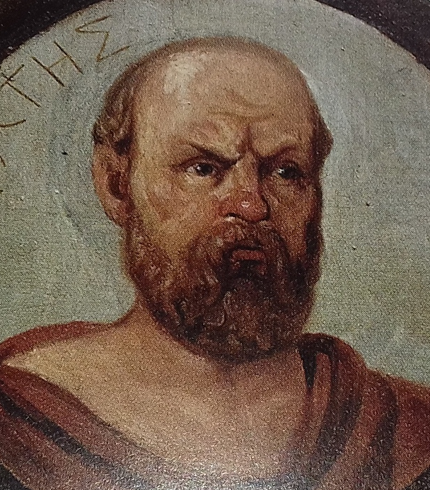
2. Kako se zove filozof sa slike čija je poznata izreka: „Znam da
ništa ne znam”?
Sliku je naslikao Oton Iveković i nalazi se na zidu Pompejanske sobe
u zgradi Hrvatskog instituta za povijest koja je stradala u potresu.

Slide 5
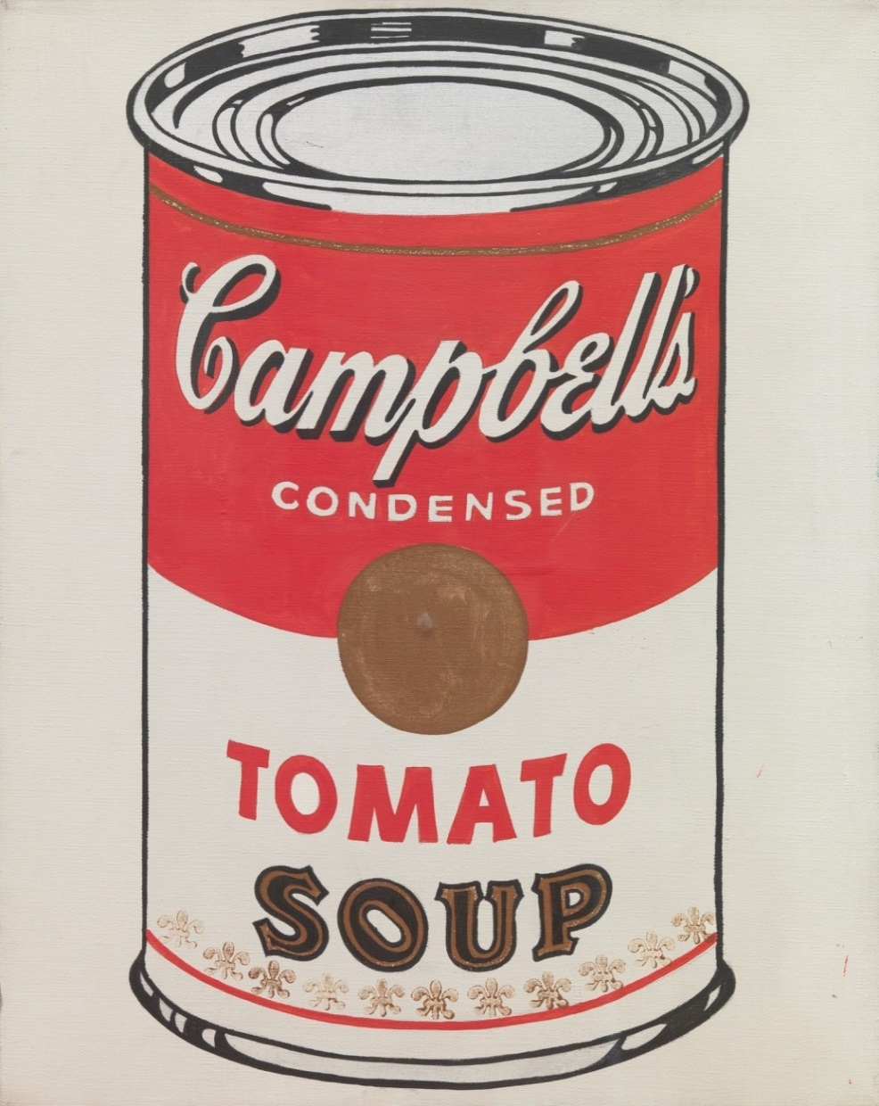
3. Koji slikar je naslikao ovu sliku
i na taj način stvorio najskuplju juhu
od rajčice?

Slide 6
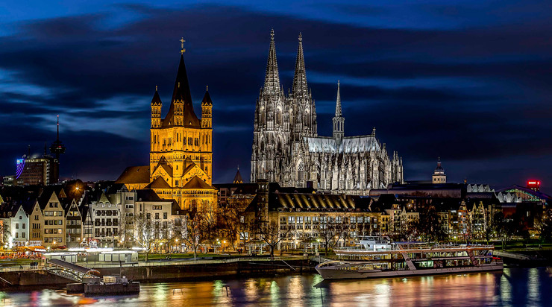
4. U kojem se gradu na Rajni nalazi jedna od najpoznatijih svjetskih katedrala (na slici)?
5. Koji kemijski element je dobio ime po Rajni?

Slide 7
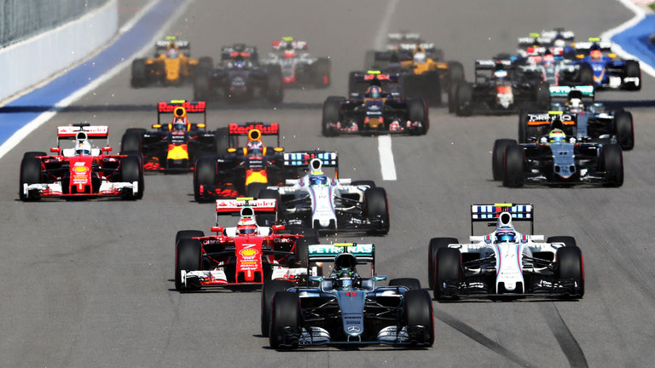
6. Koliko je svjetskih prvenstava u F1 osvojio
Lewis Hamilton?
7. Hamilton drži drugu poziciju, a koji je vozač na trećem mjestu po broju osvojenih prvenstava u F1?

Slide 8
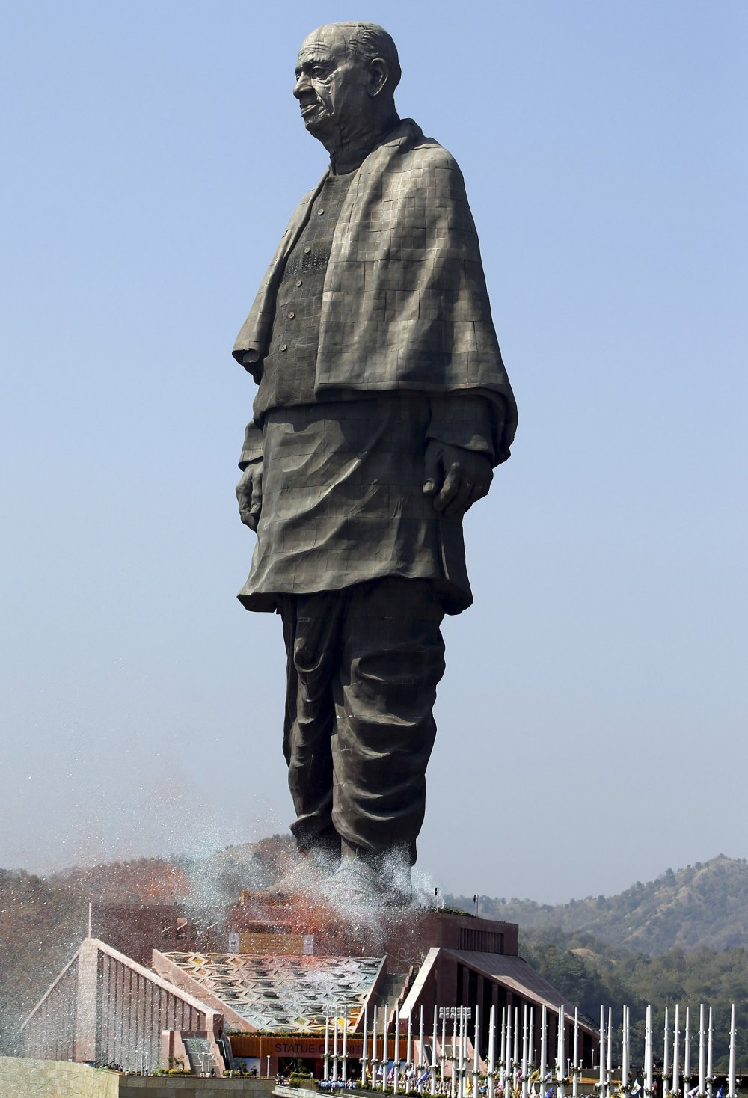
8. U kojoj državi se
nalazi najviši kip na svijetu (182 metra)?

Slide 9
9. Asocijacija
Queen | Gaudi | ljetne | Trnina
Zanzibar | Messi | zimske | Callas
planet | Katalonija | Coubertin | Kunc

Slide 10
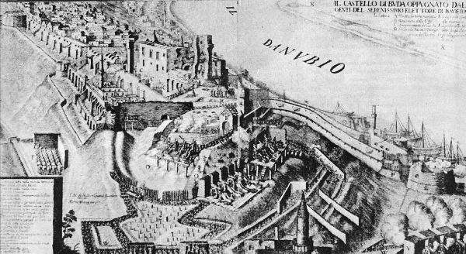
10. Na koji grada na Dunavu je prikazan
ovaj napad iz 1686. godine?

Slide 11
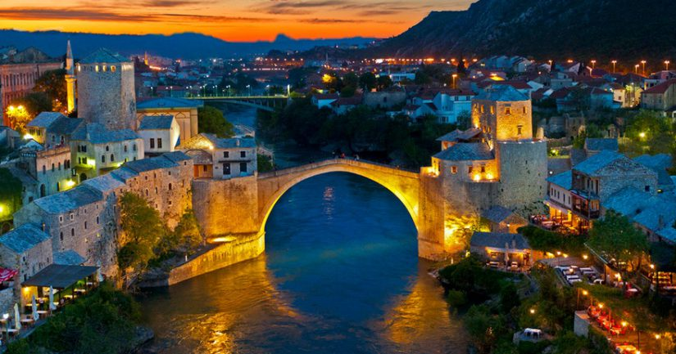
Daj deset mostovima

Slide 12
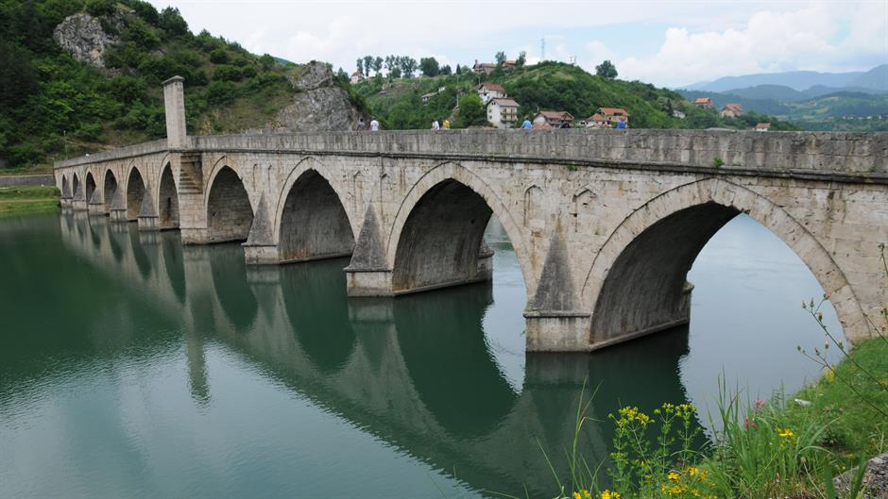
11-12. Kako se zove most na slici (11) koji je prije
12 godina uvršten u baštinu UNESCO-a i koja rijeka teče ispod njega (12)? Joker zovi Ivo Andrić.

Slide 13
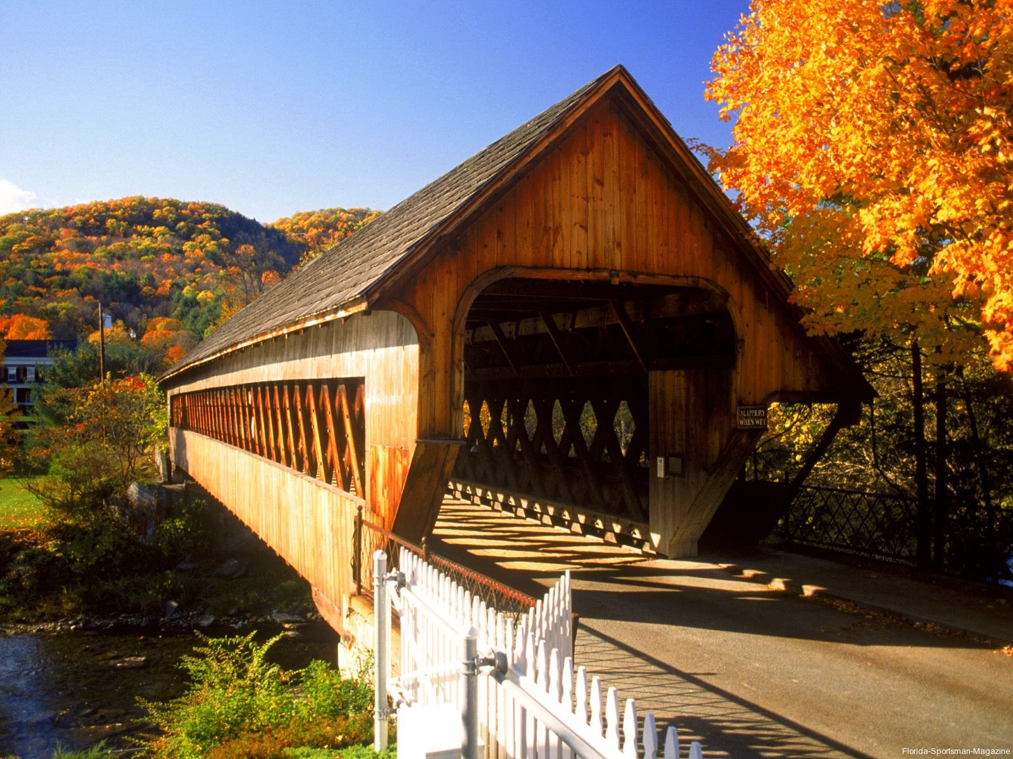
13. Tko je glavna glumica u filmu
Mostovi okruga Madison?

Slide 14
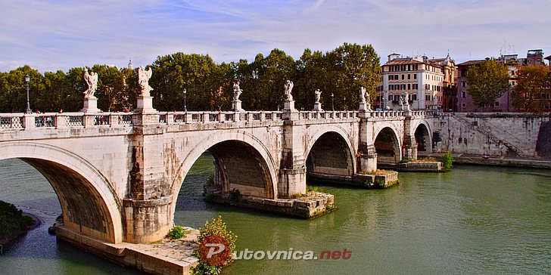
14. U kojem se gradu nalazi Anđeoski most?

Slide 15
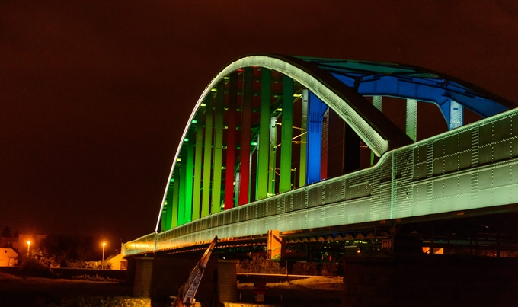
15. Kako se zove ovaj zagrebački most?

Slide 16
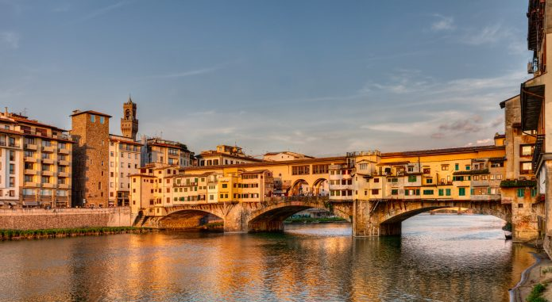
16. Koja rijeka teče ispod slavnog srednjovjekovnog mosta Ponte Vecchio?

Slide 17
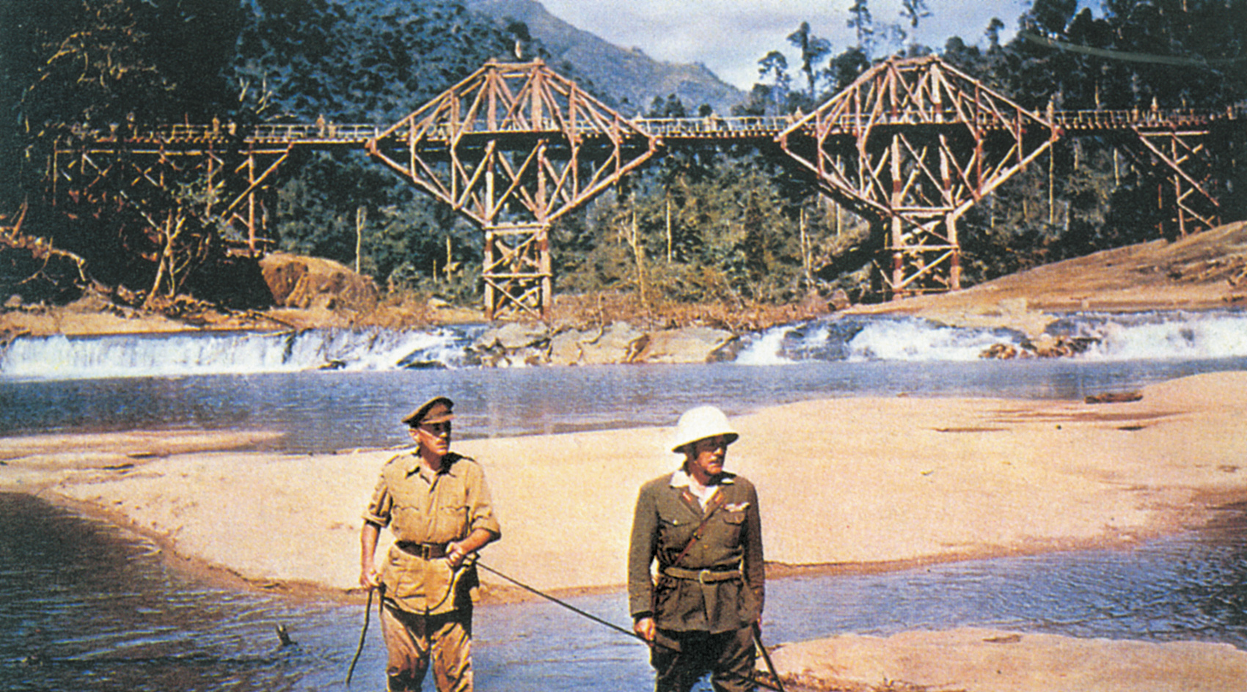
17. Kako se zove Oscarom nagrađeni film Davida Leana o izgradnji jednog mosta tijekom II. svjet. rata?

Slide 18
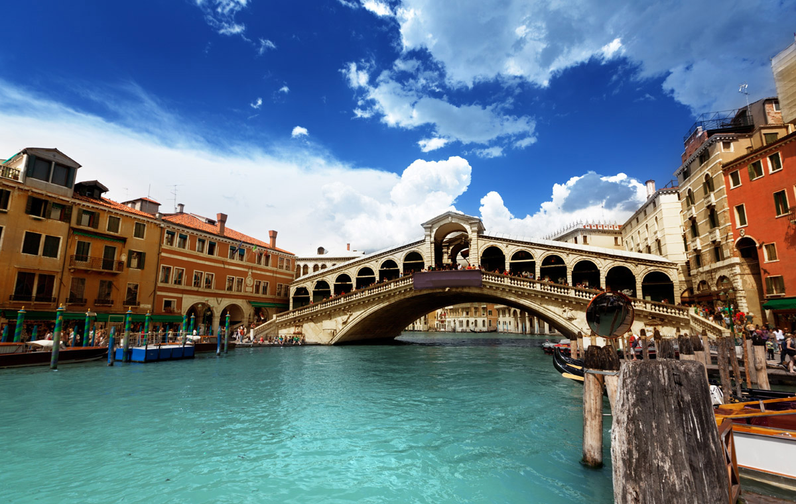
18. Kako se zove most na slici?

Slide 19
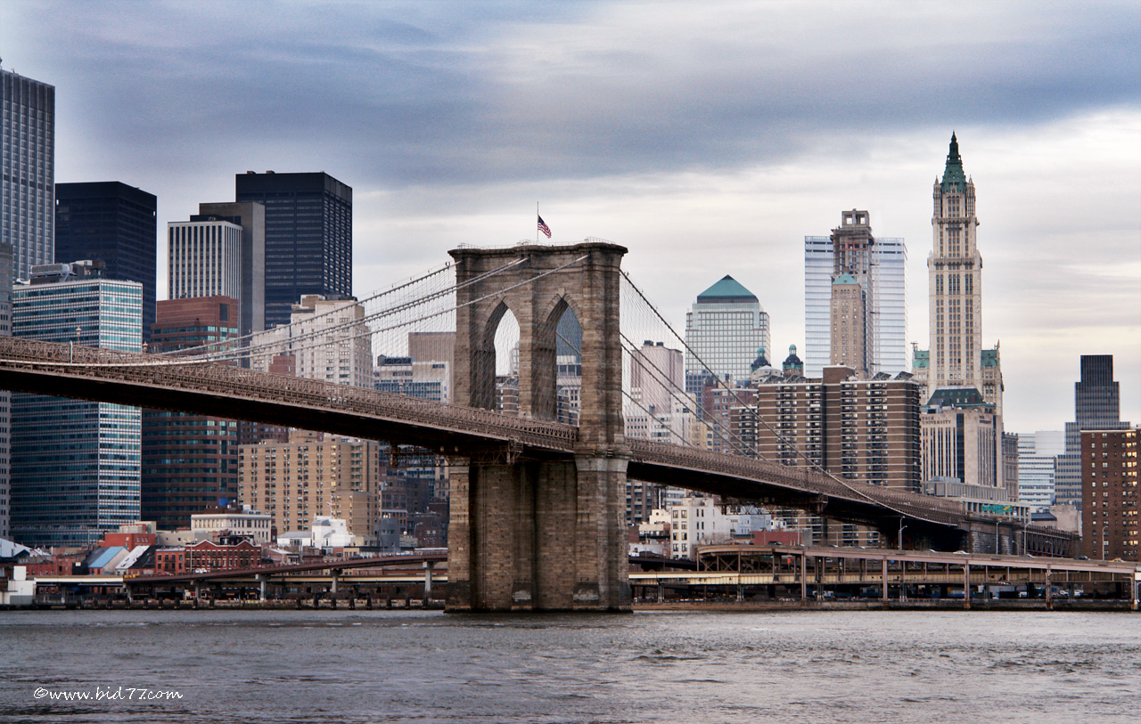
19-20. Koja dva gradska okruga povezuje ovaj most?

Slide 20
Prvi krug odgovori

Slide 21
1. Premetaljka
Emma Stone
MASON METE
ženska strana osoba

Slide 22
2. Kako se zove filozof sa slike, čija je poznata izreka: „Znam da
ništa ne znam”?
Sokrat
Sliku je naslikao Oton Iveković i nalazi se na zidu Pompejanske sobe
u zgradi Hrvatskog instituta za povijest koja je stradala u potresu.

Slide 23
3. Koji slikar je naslikao ovu sliku
i na taj način stvorio najskuplju juhu
od rajčice?
Andy Warhol

Slide 24
4. U kojem se gradu na Rajni nalazi jedna od najpoznatijih svjetskih katedrala? Köln
5. Koji kemijski element je dobio ime po Rajni? Renij

Slide 25
6. Koliko je svjetskih prvenstava u F1 osvojio
Lewis Hamilton? Šest
7. Hamilton drži drugu poziciju, a koji je vozač na trećem mjestu po broju osvojenih prvenstava u F1?
Juan Manuel Fangio (pet titula)

Slide 26
8. U kojoj državi se
nalazi najviši kip na svijetu (182 metra)?
Indija

Slide 27
9. Asocijacija
Queen | Gaudi | ljetne | Trnina
Zanzibar | Messi | zimske | Callas
planet | Katalonija | Coubertin | Kunc
Freddie Mercury | Barcelona | Olimpijske igre | Operna pjevačica (sopran)
Montserrat Caballé

Slide 28
10. Na koji grada na Dunavu je prikazan
ovaj napad iz 1686. godine? Budim (Budimpešta)

Slide 29
Daj deset mostovima

Slide 30
11-12. Kako se zove most na slici (11)
i koja rijeka teče ispod njega (12)?
11. Most Mehmed-paše Sokolovića
(Stari most u Višegradu) 12. Drina

Slide 31
13. Tko je glavna glumica u filmu
Mostovi okruga Madison? Meryl Streep

Slide 32
14. U kojem se gradu nalazi Anđeoski most? Rim

Slide 33
15. Kako se zove ovaj zagrebački most?
Hendrixov most

Slide 34
16. Koja rijeka teče ispod slavnog srednjovjekovnog mosta Ponte Vecchio? Arno (Firenca)

Slide 35
17. Kako se zove Oscarom nagrađeni film Davida Leana o izgradnji jednog mosta tijekom II. svjet. rata?
Most na rijeci Kwai

Slide 36
18. Kako se zove most na slici? Ponte de Rialto

Slide 37
19-20. Koja dva gradska okruga povezuje ovaj most? Brooklyn i Manhattan

Slide 38

DRUGI KRUG Evo me doma

Slide 39
1. Koga prikazuje najviši kip na svijetu
ako znamo da je riječ
o čovjeku koji je uz Gandhija i Nehrua bio ključni čovjek indijske neovisnosti i jedinstva?

Slide 40
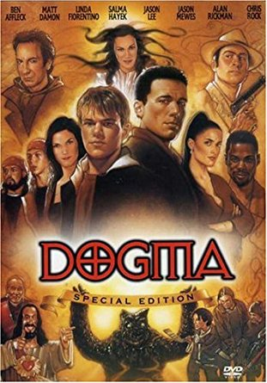
2. „God is a Woman” pjeva u svojem hitu Ariana Grande. Jedna
je pjevačica već bila Bog i to u filmu Kevina Smitha Dogma (1999). O kojoj pjevačici
je riječ?

Slide 41
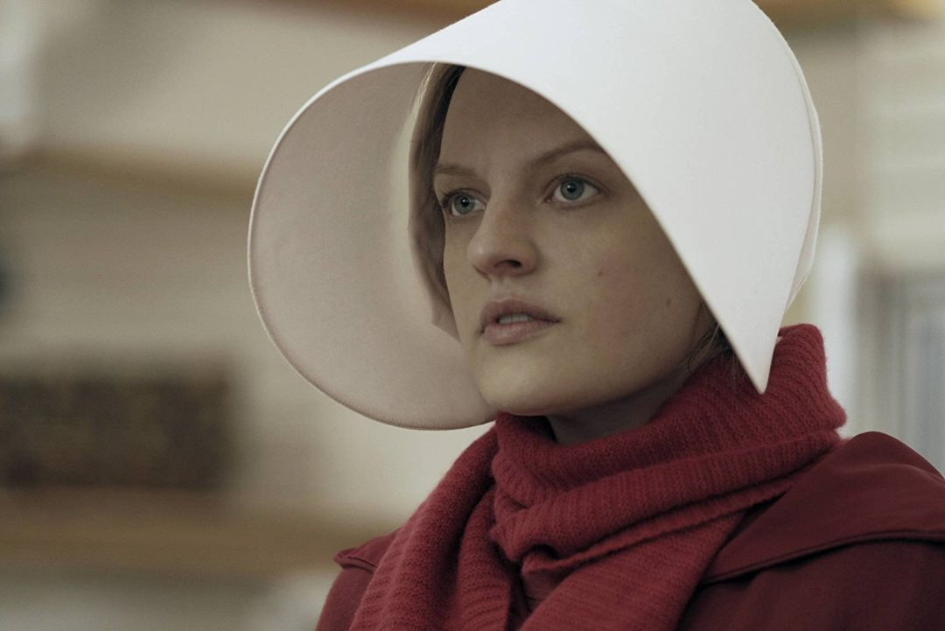
3. Kako se zove dobitnica Zlatnog globusa (2018.)
za najbolju glumicu u dramskim serijama, koja je ostvarila izvrsne uloge u serijama Sluškinjina
priča, Mad Man i Top of the Lake?

Slide 42
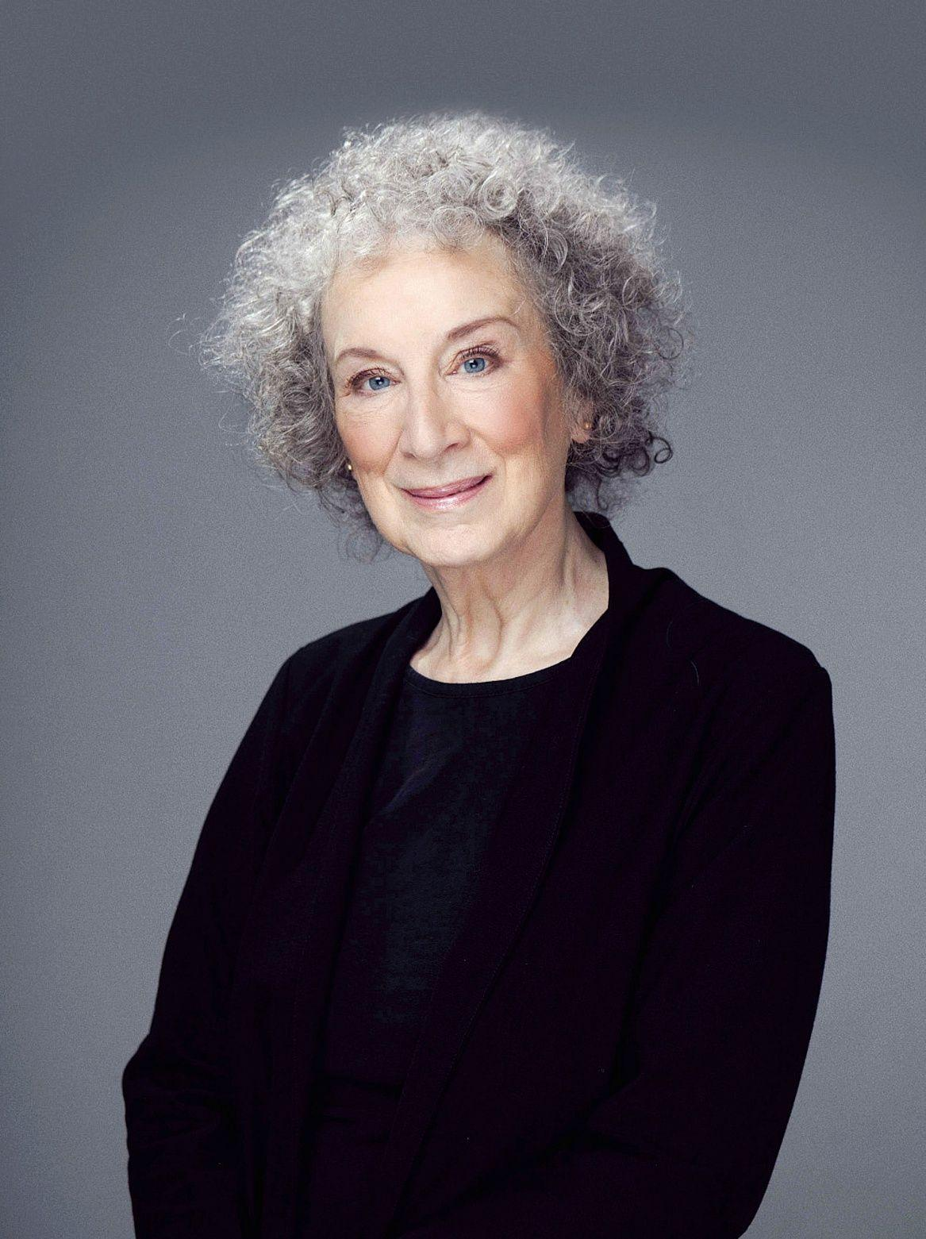
4. Kako se zove autorica romana Sluškinjina priča najčitanijeg romana 2017.
godine u svijetu. Prema kojem je snimljena
spomenuta serija?

Slide 43
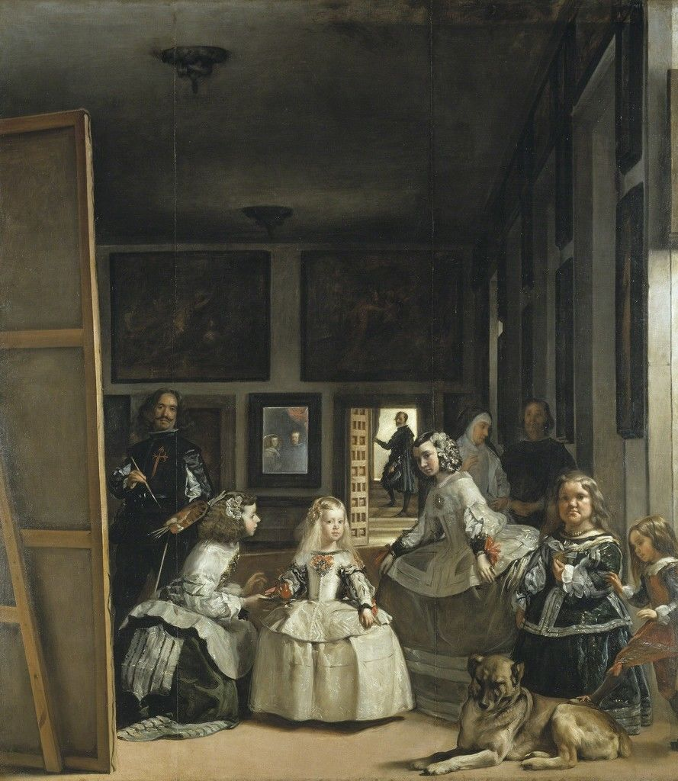
5. Tko je naslikao ovo remek-djelo koje su povjesničari umjetnosti označili kao jedno od najznačajnijih djela u povijesti slikarstva? Picasso je obožavao
ovu sliku i napravio
je šezdesetak njenih verzija.

Slide 44
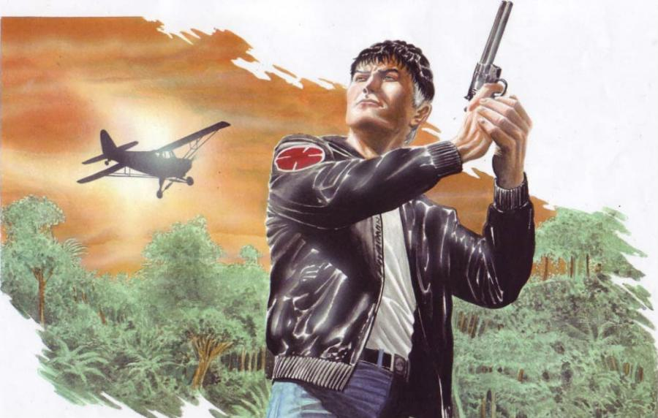
6. Kako se zove ovaj strip junak?

Slide 45
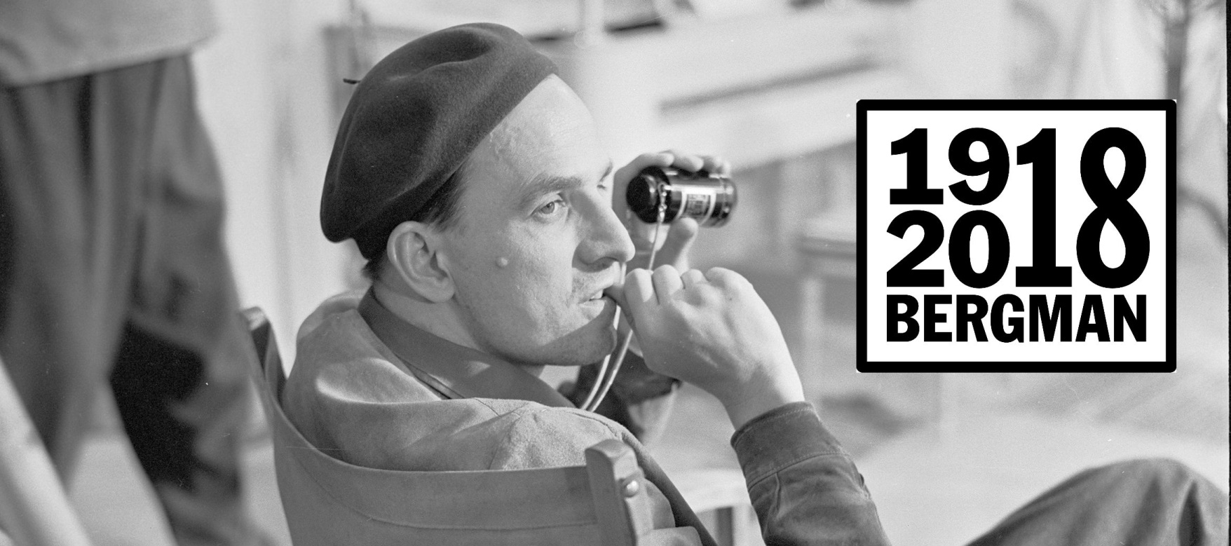
7. Ime filma Ingmara Bergmana iz 1957. godine (Zlatni globus za najbolji strani film) isto je kao ime jednog benda iz naše regije. O kojem je imenu riječ?

Slide 46
8. Kojoj pjevačici je U2 posvetio pjesmu
„Angel of Harlem“?
„Lady Day got diamond eyes
She sees the truth behind the lies
Angel
Soul love this love won't let me go
So long angel of Harlem
Angel of Harlem”

Slide 47
9. Asocijacija
bjeloglavi orao | na travi | FA | zelena
1776. | na zemlji | Stanley | kupus
50 | stolni | World | miješana

Slide 48
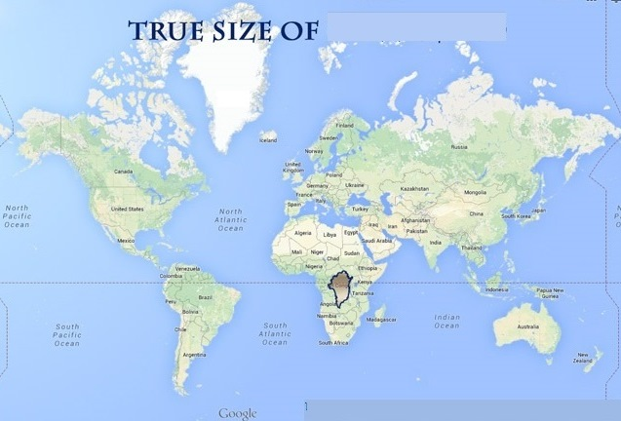
10. Stvarna veličina kojeg autonomnog teritorija je uspoređena s Afrikom na ovoj Googleovoj karti?

Slide 49
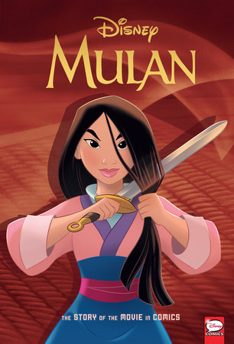
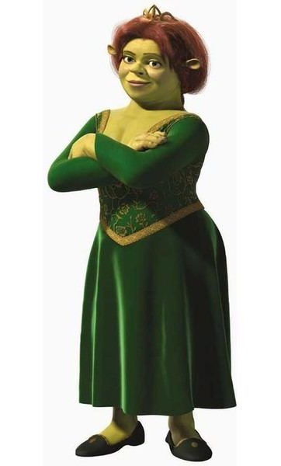
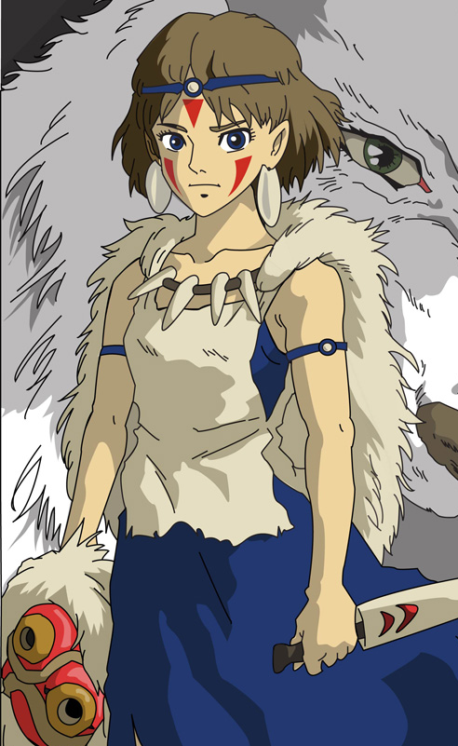
11-13. O kojim princezama je riječ?
11.
12.
13.

Slide 50
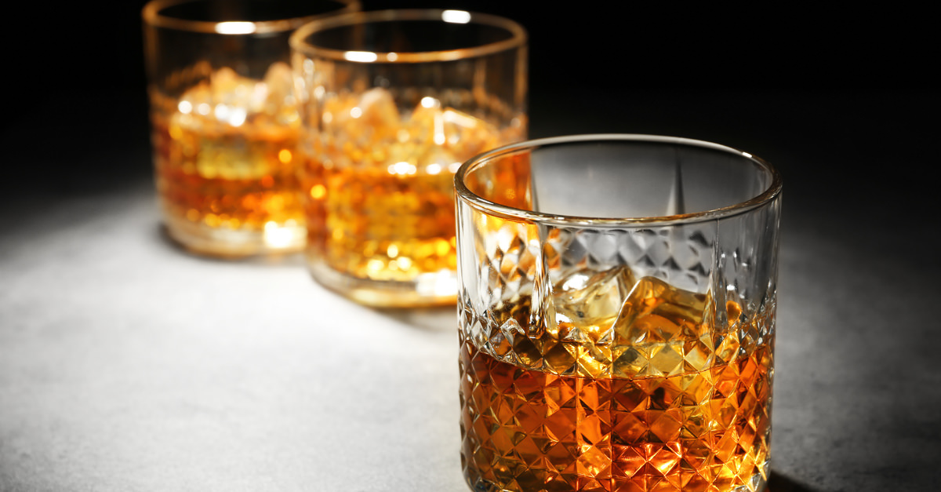
14. Slad koje biljke (min 51%) se koristi u proizvodnji burbon viskija?
15. Koja savezna država SAD-a proizvodi
oko 95 posto svjetskih zaliha burbona?

Slide 51
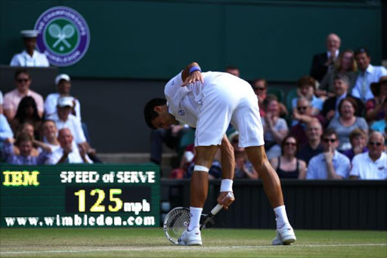
Daj pet tenisu

Slide 52
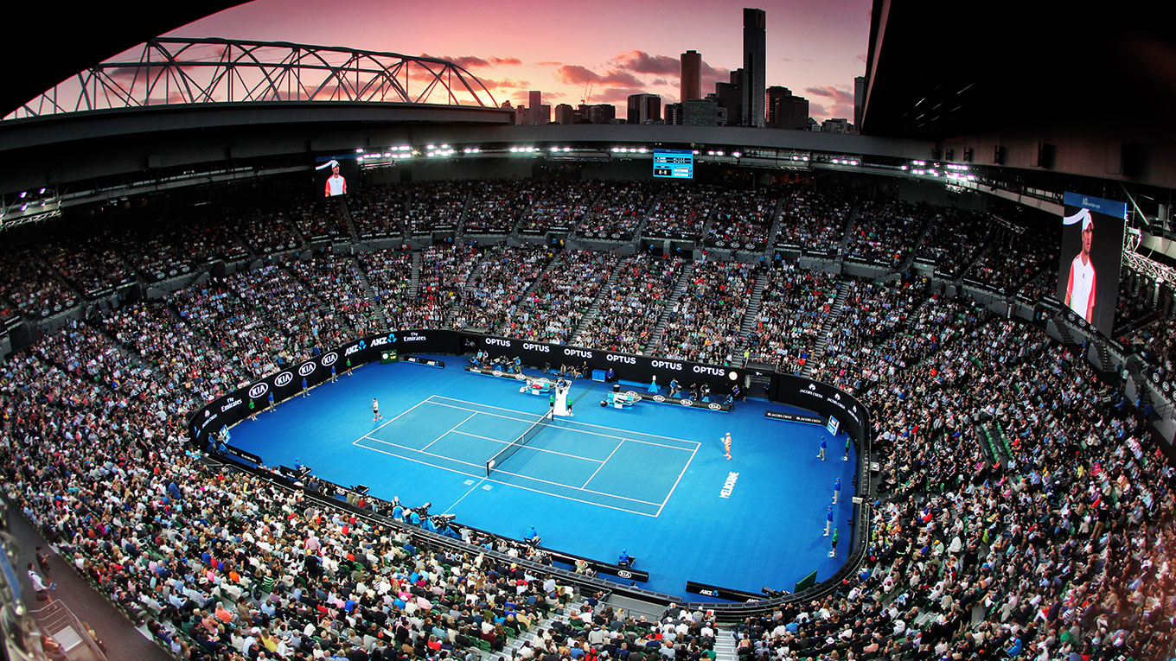
16. Kako se zove središnji teren na kojem se igra finale Grand Slam turnira Australian Open
u Melbourneu?

Slide 53
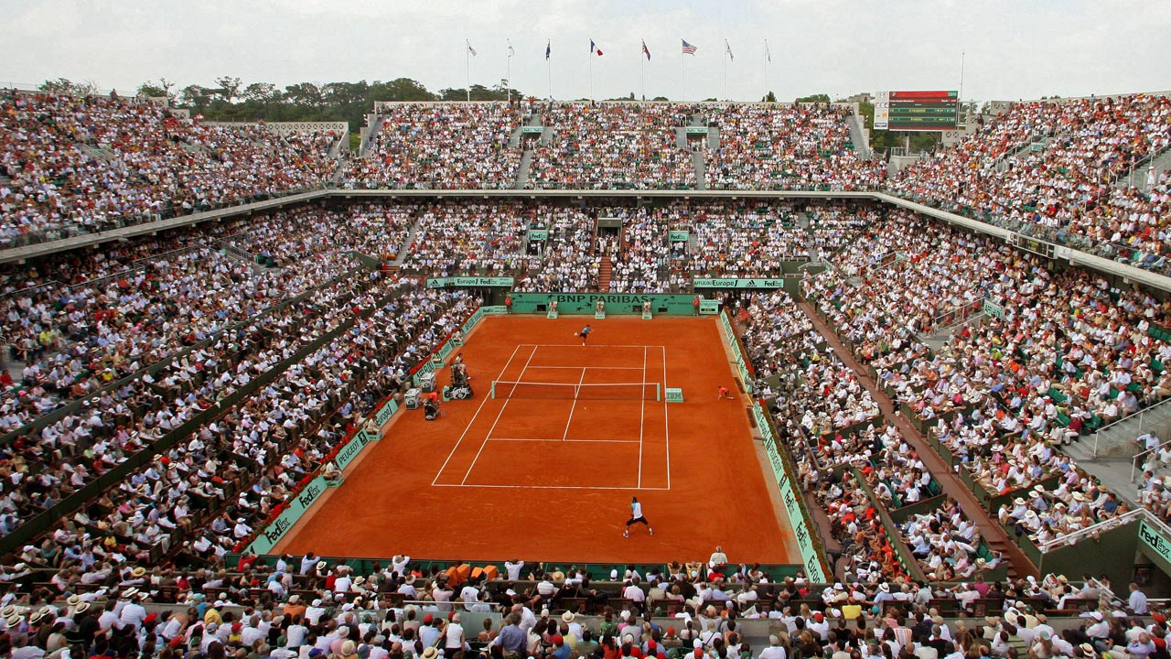
17. Kako se zove središnji teren na kojem se
igra finale Grand Slam turnira
Roland Garros (French Open) u Parizu?

Slide 54
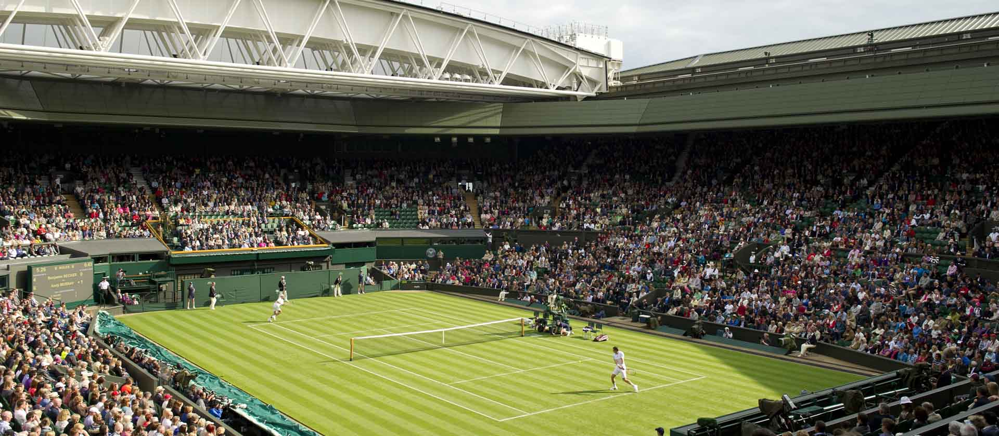
18. Kako se zove teren na kojem se
igra finale Grand Slam turnira
Wimbledon u Londonu?

Slide 55
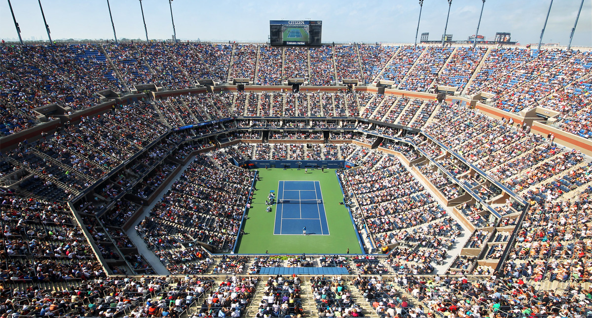
19. Kako se zove središnji teren na kojem se igra finale Grand Slam turnira US Open u New Yorku?

Slide 56
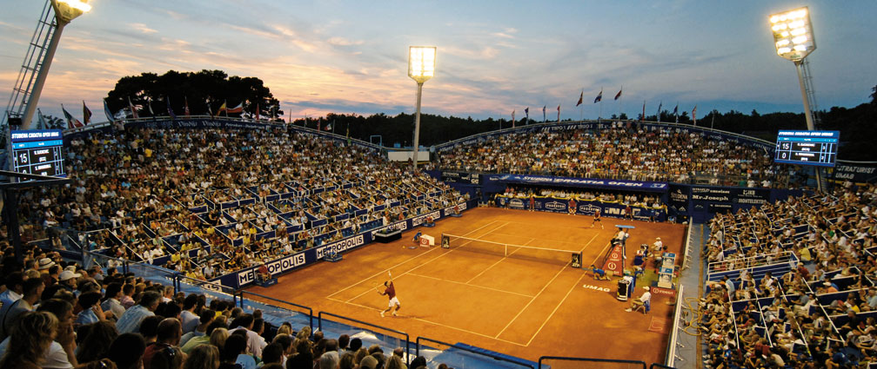
20. Kako se zove središnji teren na
kojem se igra finale ATP turnira
Croatia Open u Umagu ?

Slide 57
DRUGI KRUG Evo me doma

Slide 58
1. Koga prikazuje najviši kip na svijetu
ako znamo da je riječ
o čovjeku koji je uz Gandhija i Nehrua bio ključni čovjek indijske neovisnosti i jedinstva?
Sardar Patel

Slide 59
2. „God is a Woman” pjeva u svojem hitu Ariana Grande. Jedna
je pjevačica već bila Bog i to u filmu Kevina Smitha Dogma (1999). O kojoj pjevačici
je riječ?
Alanis Morissette

Slide 60
3. Kako se zove dobitnica Zlatnog globusa (2018.)
za najbolju glumicu u dramskim serijama, koja je ostvarila izvrsne uloge u serijama Sluškinjina priča, Mad Man i Top of the Lake? Elisabeth Moss

Slide 61
4. Kako se zove autorica romana Sluškinjina priča najčitanijeg romana 2017.
godine u svijetu. Prema kojem je snimljen film i
spomenuta serija?
Margaret Atwood

Slide 62
5. Tko je naslikao ovo remek-djelo koje su povjesničari umjetnosti označili kao jedno od najznačajnijih djela u povijesti slikarstva? Picasso je obožavao
ovu sliku.
Diego Velázquez

Slide 63
6. Kako se zove ovaj strip junak? Mister No

Slide 64
7. Ime filma Ingmara Bergmana iz 1957. godine (Zlatni globus za najbolji strani film) isto je kao ime jednog benda iz naše regije. O kojem je imenu riječ?
Divlje jagode

Slide 65
8. Kojoj pjevačici je U2 posvetio pjesmu
„Angel of Harlem“?
Billie Holiday
„Lady Day got diamond eyes
She sees the truth behind the lies
Angel
Soul love this love won't let me go
So long angel of Harlem
Angel of Harlem”

Slide 66
9. Asocijacija
bjeloglavi orao | na travi | FA | zelena
1776. | na zemlji | Stanley | kupus
50 | stolni | World | miješana
SAD | tenis | kup | salata
Davis Cup

Slide 67
10. Stvarna veličina kojeg autonomnog teritorija je uspoređena s Afrikom na ovoj Googleovoj karti?
Greenland

Slide 68
11-13. O kojim princezama je riječ?
11. Mulan
12. Fiona
13. Mononoke

Slide 69
14. Slad koje biljke (min 51%) se koristi u proizvodnji viskija burbon? kukuruz
15. Koja savezna država SAD-a proizvodi oko 95 posto svjetskih zaliha burbona? Kentucky

Slide 70
16. Kako se zove središnji teren na kojem se igra finale Grand Slam turnira Australian Open
u Melbourneu? Rod Laver Arena

Slide 71
17. Kako se zove središnji teren na kojem se
igra finale Grand Slam turnira Roland Garros?
Philippe Chatrier

Slide 72
18. Kako se zove teren na kojem se igra finale Grand Slam turnira Wimbledon u Londonu?
Centre Court (Središnji teren)

Slide 73
19. Kako se zove središnji teren na kojem se igra finale Grand Slam turnira US Open u New Yorku?
Arthur Ashe Stadium

Slide 74
20. Kako se zove središnji teren na kojem se igra finale ATP turnira u Umagu?
Stadion Goran Ivanišević

Slide 75
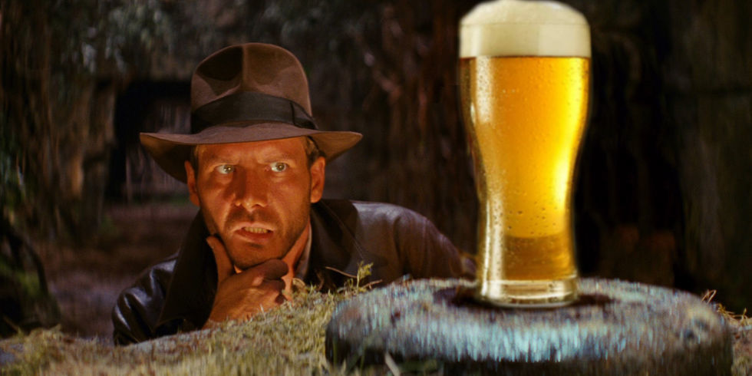
Treći krug - Evo me doma

Slide 76
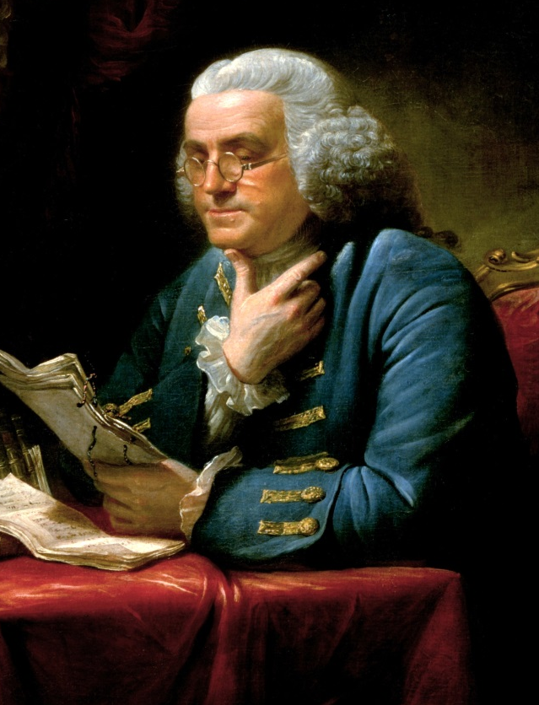
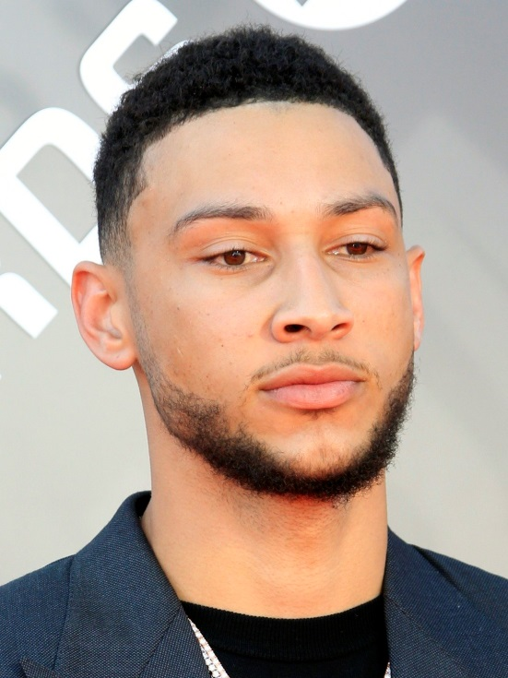
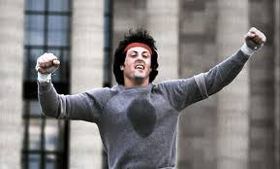
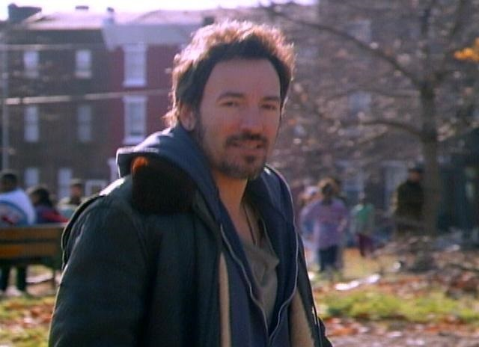
1. Asocijacija

Slide 77
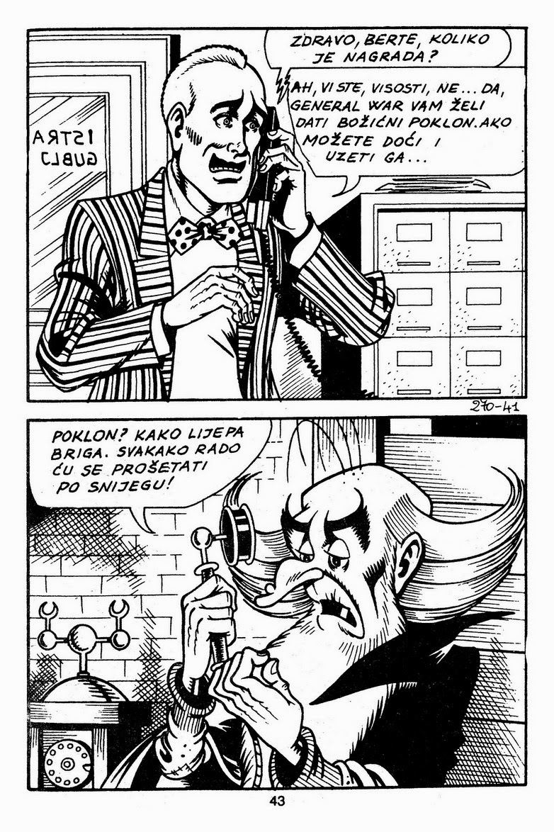
2. U koje je ministarstvo
pozvan Broj 1
iz grupe TNT tijekom ovog razgovora?

Slide 78
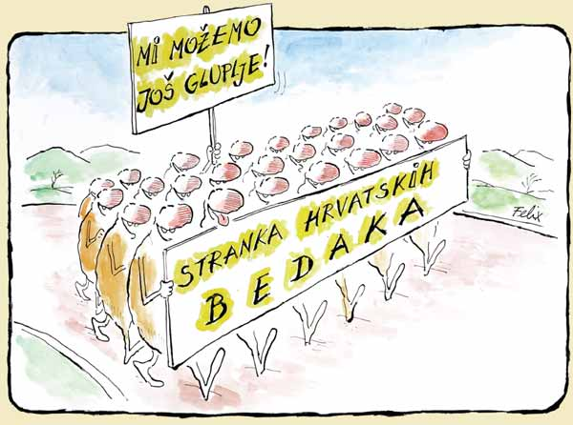
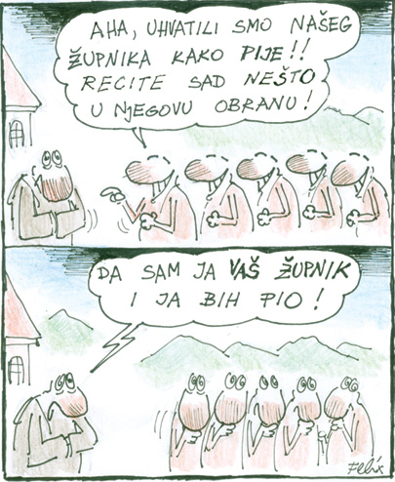
3. Pod kojim imenom Srećko Puntarić
objavljuje ove karikature?

Slide 79
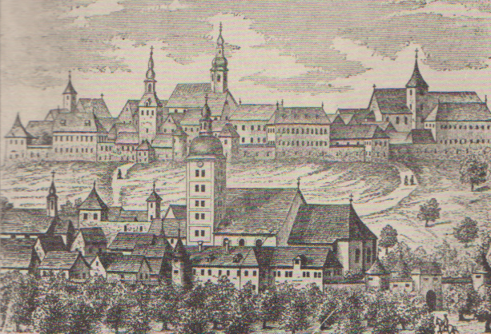
4. O kojem hrvatskom gradu je riječ?

Slide 80
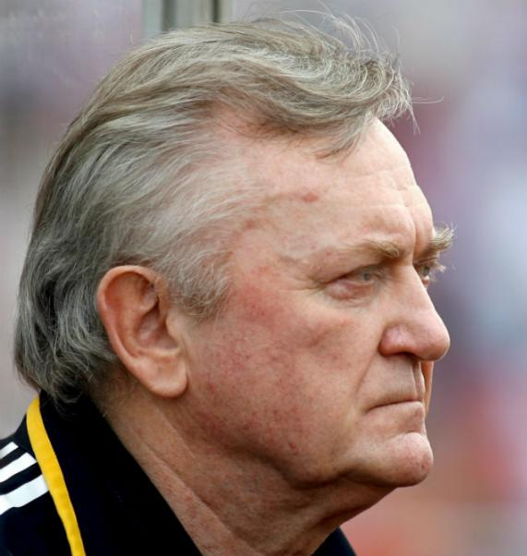
5. „Odrastao sam između četiri vjerska objekta: katoličke i pravoslavne crkve, džamije i …”
Što je Ivica Osim naveo kao četvrti objekt?

Slide 81
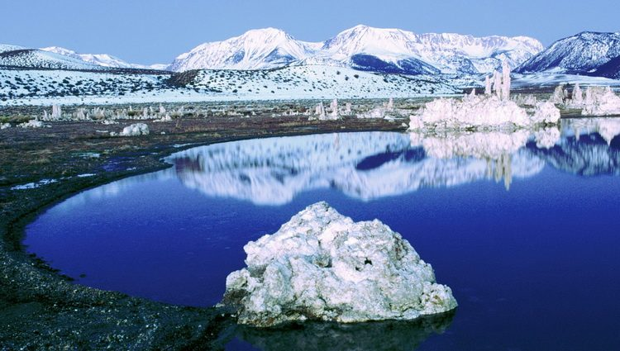
  6. Što je anomalija vode?

Slide 82
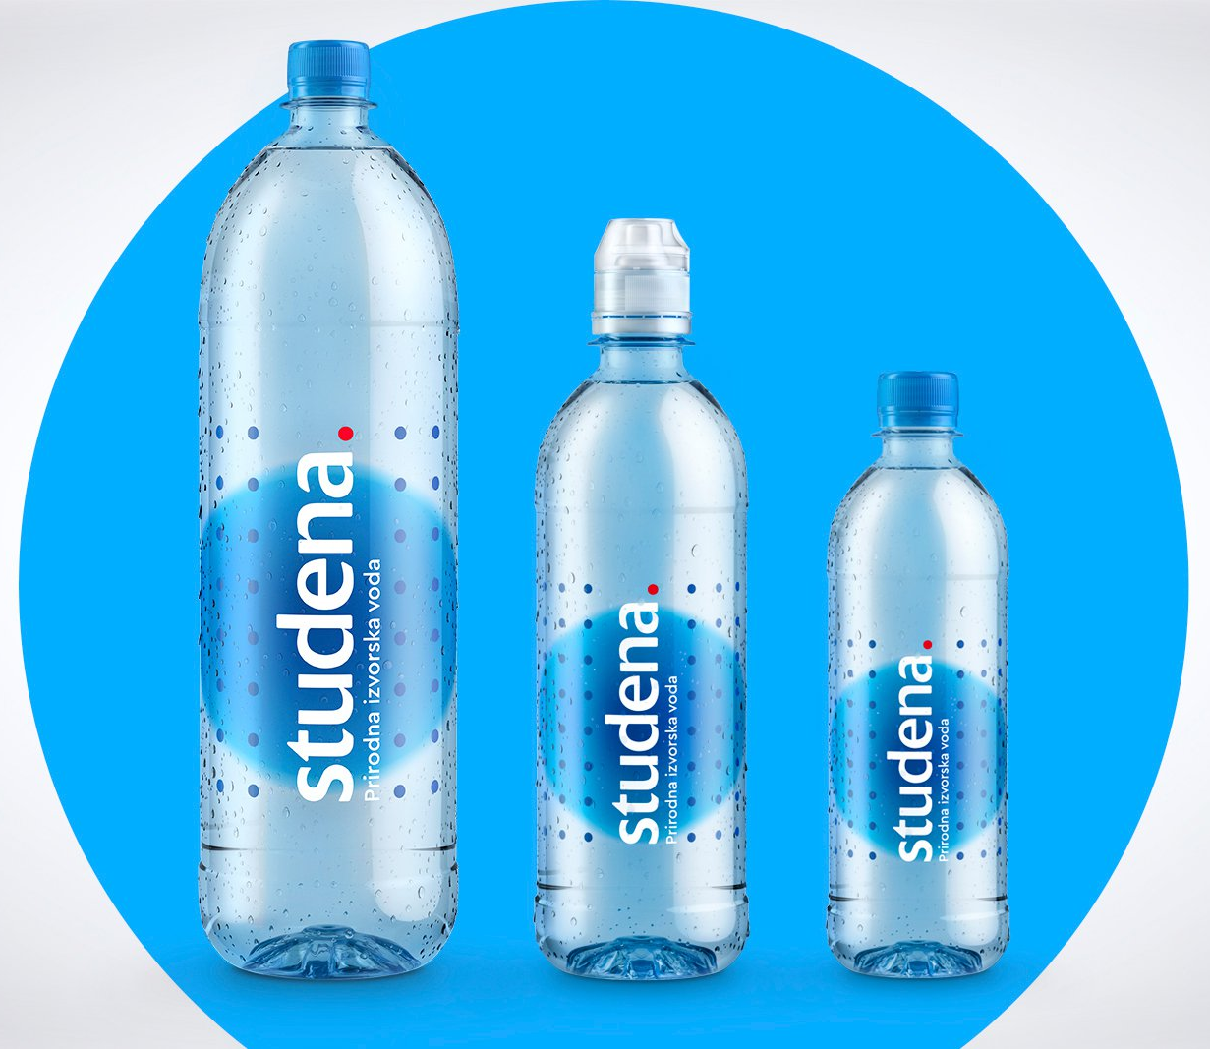
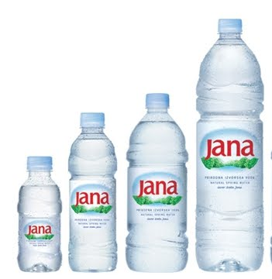
7-8. Navedi u kojim se županijama nalaze izvori
iz kojih se pune ove flaširane vode?
7.
8.

Slide 83
9. Asocijacija
Bela IV | karneval | kajak | Dalton
Gradec | Copacabana | kanu | Wright
potres | Maracana | galija | Marx

Slide 84
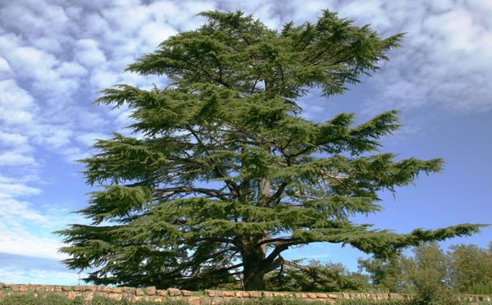
10. Kako se zove drvo koje se nalazi
u središtu zastave Libanona?

Slide 85
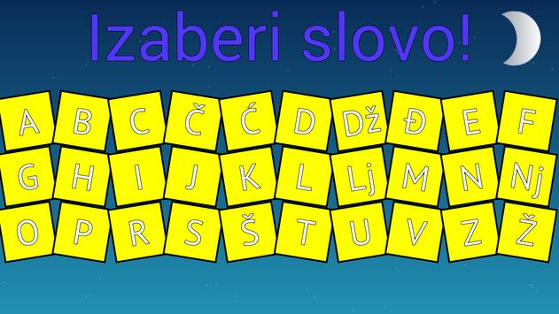
Daj deset gradovima
koji počinju na isto slovo
?

Slide 86
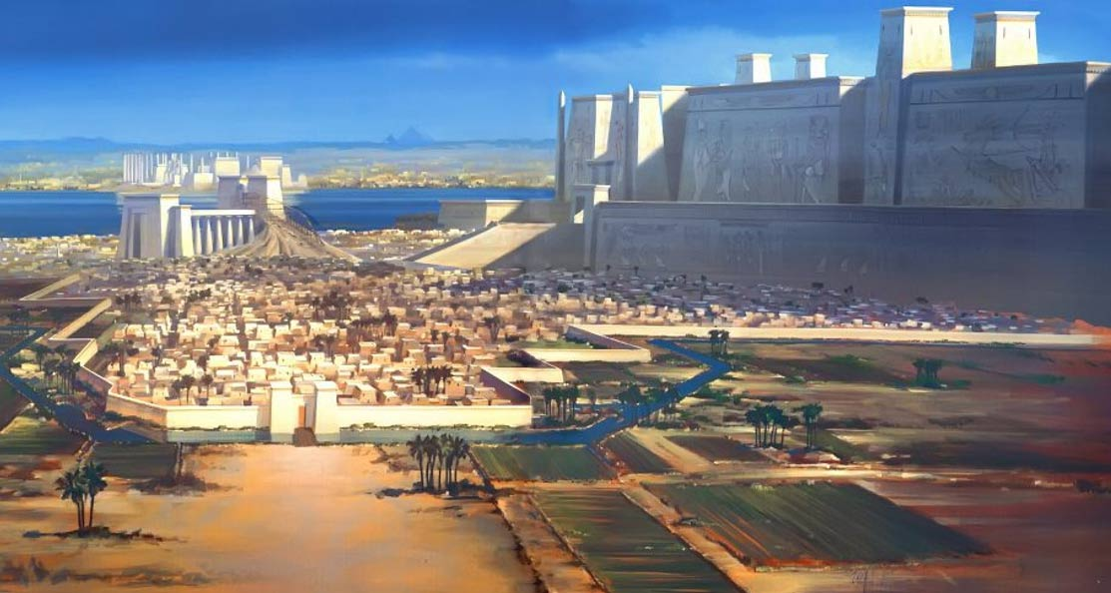
11. Kako se zvao grad koji je prije Tebe skoro tisuću godina bio središte starog Egipta?

Slide 87
12. U kojem gradu živi strip junak Mister No?

Slide 88
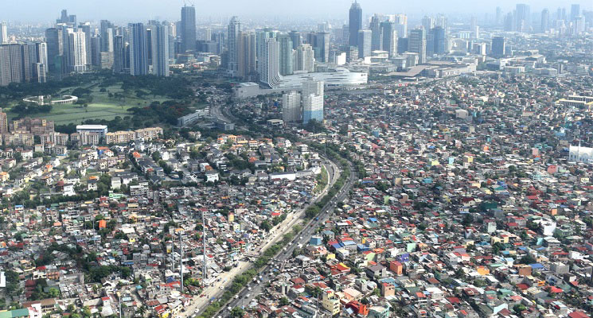
13. Kako se zove glavni grad države koja je
dobila ime po kralju Filipu II?

Slide 89
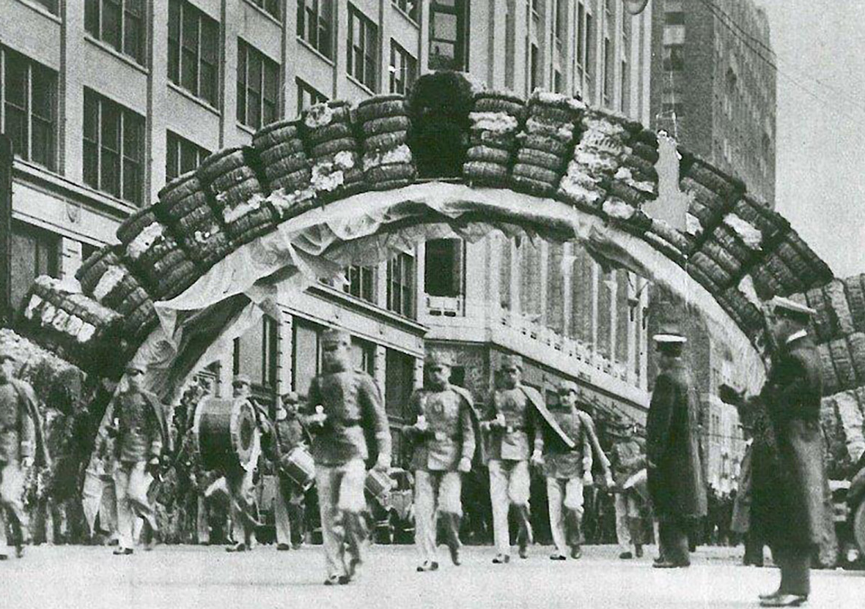
14. Koji „riječni grad” je tijekom 20. st. bio središte svjetske proizvodnje pamuka, a poznat je i po stoljetnom karnevalu pamuka?

Slide 90
15. U kojem je gradu Diego Velázquez
naslikao ovo
remek-djelo?

Slide 91

16. Koji je grad, nakon Pariza, drugi po broju stanovnika koji govore francuskim jezikom?

Slide 92

17. U kojem je gradu ubijen Martin Luther King?

Slide 93

18. Koji je afrički glavni grad mjesto radnje filma Ridleya Scotta Pad crnog jastreba?

Slide 94

19. S utrkom u kojem gradu je unazad osam
godina započinjalo natjecanje u Formuli 1?

Slide 95

20. U kojem se gradu nalazi grob Elvisa Presleya?

Slide 96
Treći krug odgovori

Slide 97
1. Asocijacija
Philadelphia

Slide 98
2. U koje je ministarstvo
pozvan Broj 1
iz grupe TNT tijekom ovog razgovora?
Ministarstvo za istraživanje ruda i gubljenje vremena

Slide 99
3. Pod kojim imenom Srećko Puntarić
objavljuje ove karikature?
Felix

Slide 100
4. O kojem hrvatskom gradu je riječ? Zagreb

Slide 101
5. „Odrastao sam između četiri vjerska objekta: katoličke i pravoslavne crkve, džamije i …”
Što je Ivica Osim naveo kao četvrti objekt?
Stadion Grbavica

Slide 102
  6. Što je anomalija vode?
  Najveću gostuću ima na +4°C

Slide 103
7-8. Navedi u kojim se županijama nalaze izvori
iz kojih se pune ove flaširane vode?
7. Požeško-slavonska (Lipik)
8. Zagrebačka (Sveta Jana)

Slide 104
9. Asocijacija
Bela IV | karneval | kajak | Seljan
Gradec | Copacabana | kanu | Dalton
potres | Maracana | galija | Marx
Zagreb | Rio de Janeiro | veslanje | braća
Braća Sinković (Martin i Valent)

Slide 105
10. Kako se zove drvo koje se nalazi
u središtu zastave Libanona? cedar

Slide 106
Daj deset gradovima
koji počinju na isto slovo
?

Slide 107
11. Kako se zvao grad koji je prije Tebe skoro tisuću godina bio središte starog Egipta? Memfis

Slide 108
12. U kojem gradu živi strip junak Mister No? Manaus

Slide 109
13. Kako se zove glavni grad države koja je
dobila ime po kralju Filipu II? Manila

Slide 110
14. Koji „riječni grad” je tijekom 20. st. bio središte svjetske proizvodnje pamuka, a poznat je i po gotovo stoljetnom karnevalu pamuka? Memphis

Slide 111
15. U kojem je gradu Diego Velázquez
naslikao ovo
remek-djelo?
Madrid

Slide 112
16. Koji je grad, nakon Pariza, drugi po broju stanovnika koji govore francuskim jezikom?
Montreal

Slide 113
17. U kojem je gradu ubijen Martin Luther King?
Memphis

Slide 114
18. Koji je afrički glavni grad mjesto radnje filma Ridleya Scotta Pad crnog jastreba?
Mogadishu

Slide 115
19. S utrkom u kojem gradu je unazad osam
godina započinjalo natjecanje u Formuli 1?
Melbourne

Slide 116
20. U kojem se gradu nalazi grob Elvisa Presleya?
Memphis

Slide 117

Pozdrav svim kviz igračima/cama i ekipama, ovo je za sada bio zadnji kviz Evo me doma vidimo se uskoro u Rombergu, sretno!

